Slide 1
측광 데이터 기반 적색편이 예측 모델 구축
2021212816 김이현

Slide 2
목차
연구 배경 및 목적
도메인 지식 설명
적색편이
측광/분광
데이터셋 소개
컬럼 소개
데이터 전처리
데이터 분석
계획 수립

Slide 3
연구 배경 및 목적
우주의 구조와 진화 과정을 이해하기 위해 천체의 거리를 알아내는 것은 천문학의 가장 근본적인 과제
적색편이(Redshift)라는 물리량을 통해 천체까지의 거리 계산 가능
적색편이를 측정하는 대표적인 방법 2가지는 분광 분석/측광 분석

Slide 4
적색편이
적색편이(Redshift)
멀어지고 있는 천체에서 오는 빛의 파장이 늘어나 스펙트럼이 붉은색 쪽으로 치우쳐 보이는 현상
빛의 도플러 효과에 의해 발생
적색 편이 값(z)에 대한 거리 계산
1. 후퇴 속도(v) 계산
v ≈ z × c
v ≈ 0.1 × 300,000 km/s = 30,000 km/s
2. 메가파섹(Mpc) 단위 거리 계산
d ≈ v / H₀
d ≈ 30,000 km/s / 70 km/s/Mpc = 약 428.6 Mpc
3. 광년(Light-year)으로 변환
428.6 Mpc × 326만 광년/Mpc ≈ 1,397,236,000 광년
약 14억 광년

Slide 5
측광/분광
항목 | 측광 데이터 (Photometry) | 분광 데이터 (Spectroscopy)
핵심 개념 | 빛의 총 밝기 (필터별) | 빛의 상세 스펙트럼 (파장별)
비유 | 색 셀로판지로 찍은 사진 | 프리즘으로 나눈 무지개
주요 정보 | 색깔, 밝기 | 정확한 적색편이, 화학 성분, 온도
효율성 | 빠름 (대규모 관측에 유리) | 느림 (개별 천체 심층 분석에 유리)

Slide 6
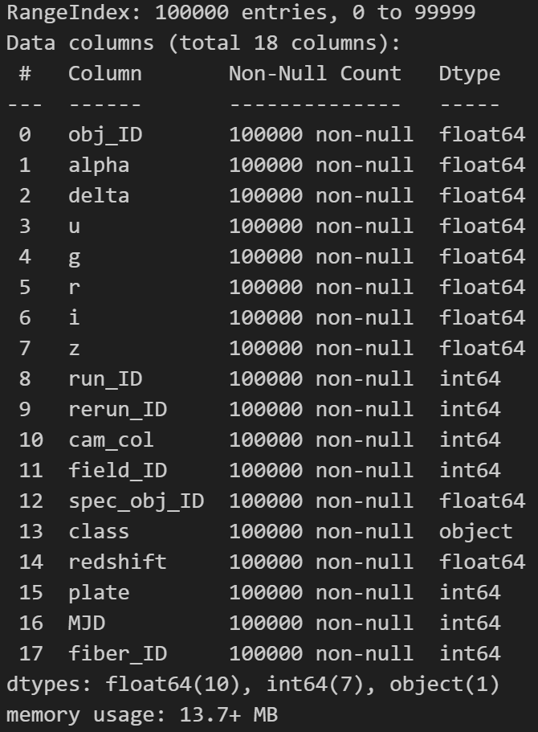
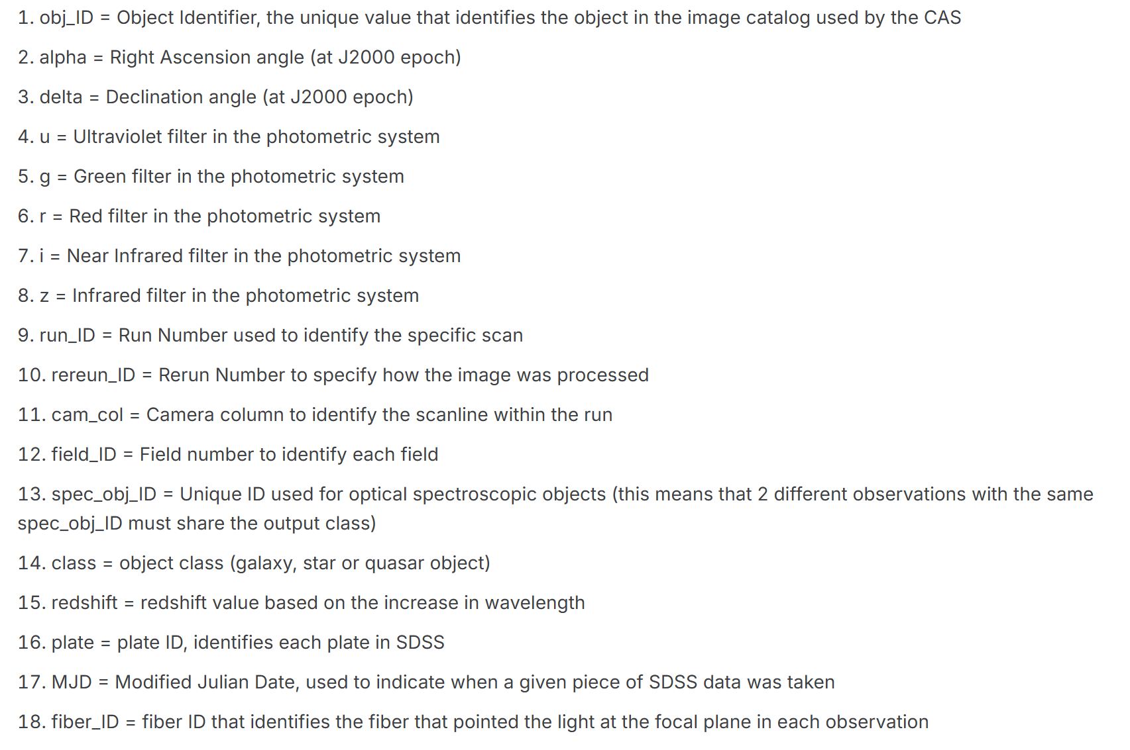
Stellar Classification Dataset - SDSS17

Slide 7
Stellar Classification Dataset - SDSS17
컬럼명 | 데이터타입 | 컬럼정보
obj_ID | float64 | 천체를 구별하는 고유 번호
alpha | float64 | 천구 상의 경도(가로)를 나타내는 좌표값.
delta | float64 | 천구 상의 위도(세로)를 나타내는 좌표값.
u | float64 | 자외선 필터로 측정한 밝기 등급.
g | float64 | 녹색 필터로 측정한 밝기 등급.
r | float64 | 적색 필터로 측정한 밝기 등급.
i | float64 | 근적외선 필터로 측정한 밝기 등급.
z | float64 | 적외선 필터로 측정한 밝기 등급.
run_ID | int64 | 실행 번호. 특정 관측(스캔)을 식별하는 번호
rerun_ID | int64 | 재실행 번호. 이미지가 어떻게 처리되었는지를 명시하는 번호
cam_col | int64 | 카메라 열. 특정 관측에서 스캔 라인을 식별하는 번호
field_ID | int64 | 필드 번호. 관측된 하늘의 각 영역을 식별하는 번호
spec_obj_ID | float64 | 분광 객체 식별자. 분광 분석을 통해 얻은 천체의 고유 ID. 이 ID가 같으면 같은 종류의 천체임을 의미함.
class | object(str) | 천체 종류. 'GALAXY'(은하), 'STAR'(별), 'QSO'(퀘이사) 중 하나로 분류
redshift | float64 | 적색편이. 빛의 파장이 길어지는 현상을 측정한 값, 천체가 우리로부터 얼마나 멀리 떨어져 있고 얼마나 빠르게 멀어지는지를 나타내는 핵심 지표
plate | int64 | 플레이트 ID. SDSS(관측 프로젝트)에서 빛을 모으는 데 사용된 각 플레이트를 식별하는 고유 번호
MJD | int64 | 수정 율리우스일(Modified Julian Date). 특정 데이터가 관측된 날짜
fiber_ID | int64 | 광섬유 ID. 각 관측에서 빛을 초점면으로 향하게 한 광섬유를 식별하는 번호
(자외선만 포함시킨 필터)

Slide 8
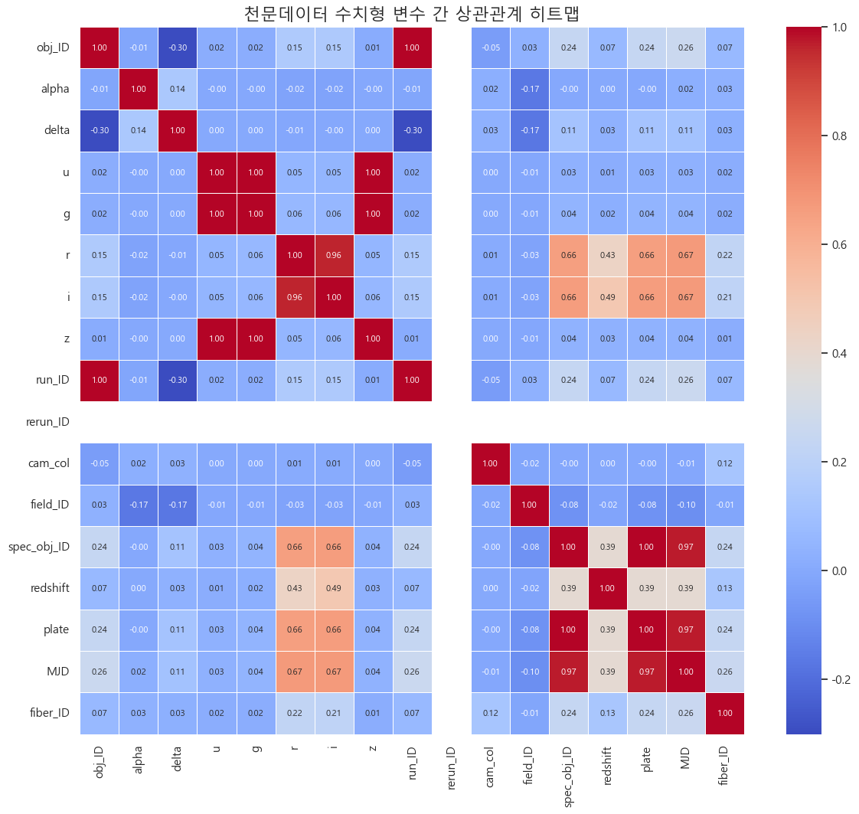
데이터 전처리 – 컬럼 제거 전

Slide 9
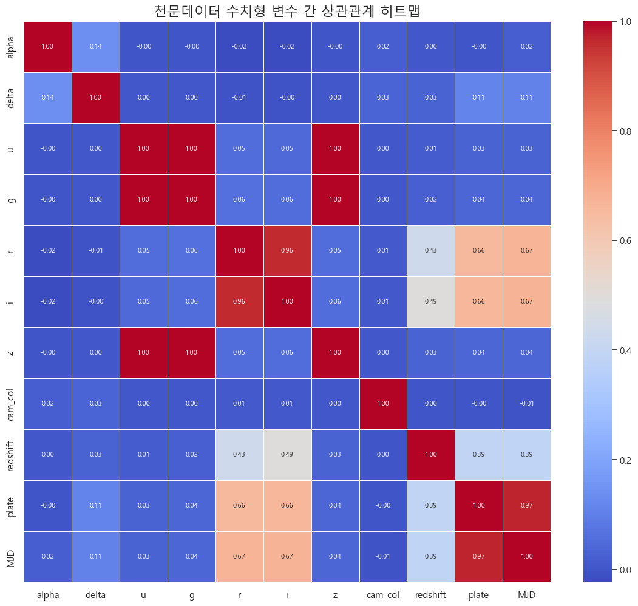
데이터 전처리 – 컬럼 제거 후

Slide 10
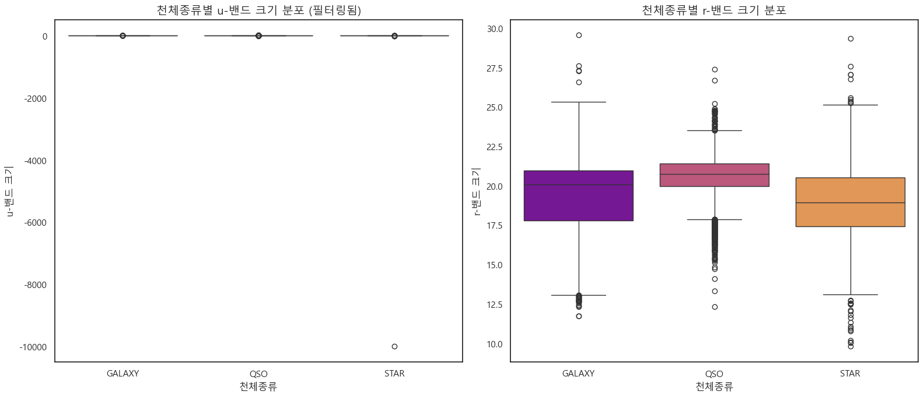
데이터 전처리 - 이상치 제거 전
자외선필터 밝기 분포
적색 필터 밝기 분포

Slide 11
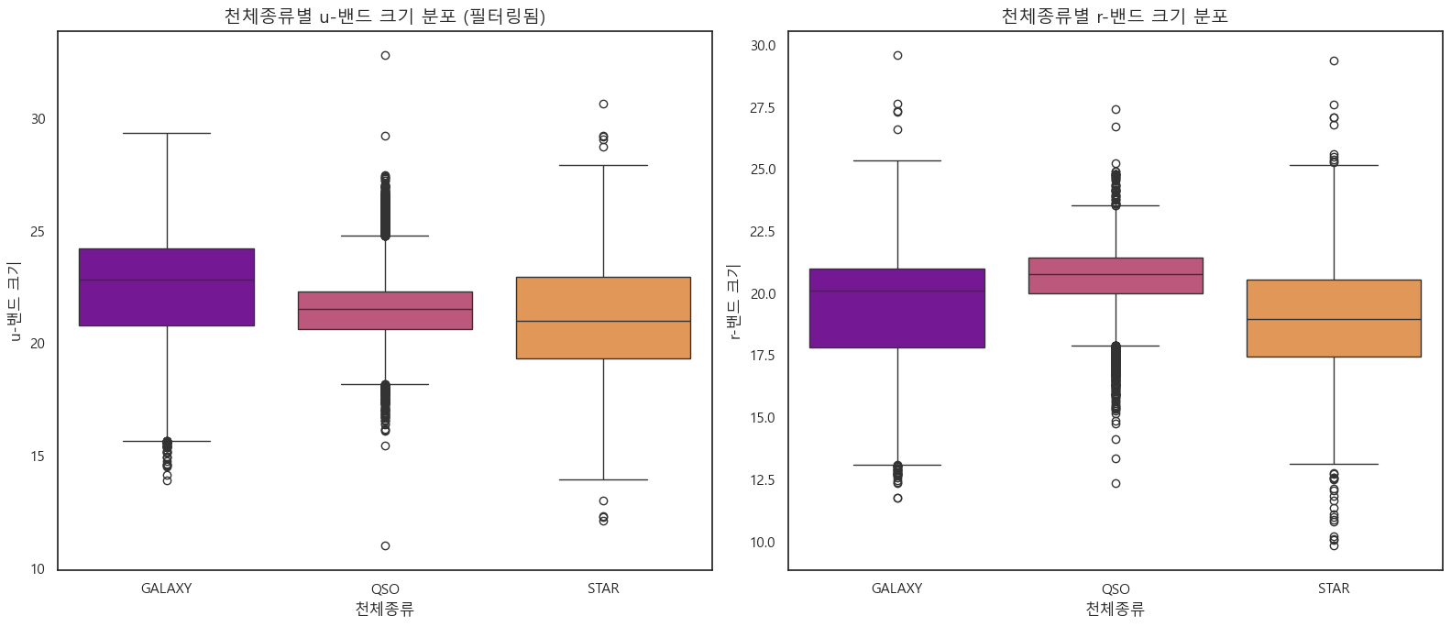
데이터 전처리 - 이상치 제거 후

Slide 12
데이터 분석 - 전체 변수간 상관관계
여러 변수들 간의 상관관계를 직관적으로 파악하기 위해 히트맵을 사용하여 시각화
redshift는 색 필터(r, i)와 강한 양의 상관관계(0.43 ~ 0.49)
천체의 색상 정보가 그 천체가 얼마나 멀리 있는지를 예측하는 데 매우 중요한 단서

Slide 13
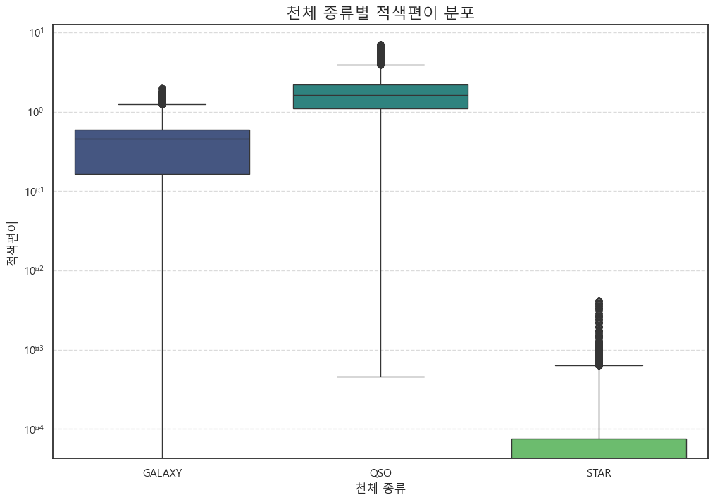
데이터 분석 - 천체 종류에 따른 적색편이 분포
특정 카테고리(천체 종류)에 따른 숫자형 데이터(적색편이)의 분포를 비교하는 데 가장 최적화된 box plot을 사용하여 시각화
별의 적색편이는 0에 가깝다
이 그래프를 통해 적색편이 값은 천체의 종류를 구분하는 데 매우 결정적인 특징임을 알 수 있다

Slide 14

데이터 분석 - 천체 종류에 따른 밝기 분포
여러 그룹(천체 종류)에 걸친 숫자형 데이터(밝기 등급)의 분포를 한눈에 비교하는 데 가장 효과적이기 때문에 가장 최적화된 box plot을 사용하여 시각화
자외선 필터에서는 별과 은하의 밝기 분포가 뚜렷하게 구분된다
적색 필터에서는 두 천체의 밝기 분포가 매우 유사하게 나타났다.
천체의 종류를 구별할 때, 단일 필터의 밝기보다 여러 필터 간의 밝기 차이, 즉 '색깔' 정보가 더 중요한 식별 기준이 될 수 있음을 알 수 있다
u-밴드 크기 : u 필터로 필터링 하여 측정한 밝기
r-밴드 크기 : r 필터로 필터링 하여 측정한 밝기

Slide 15
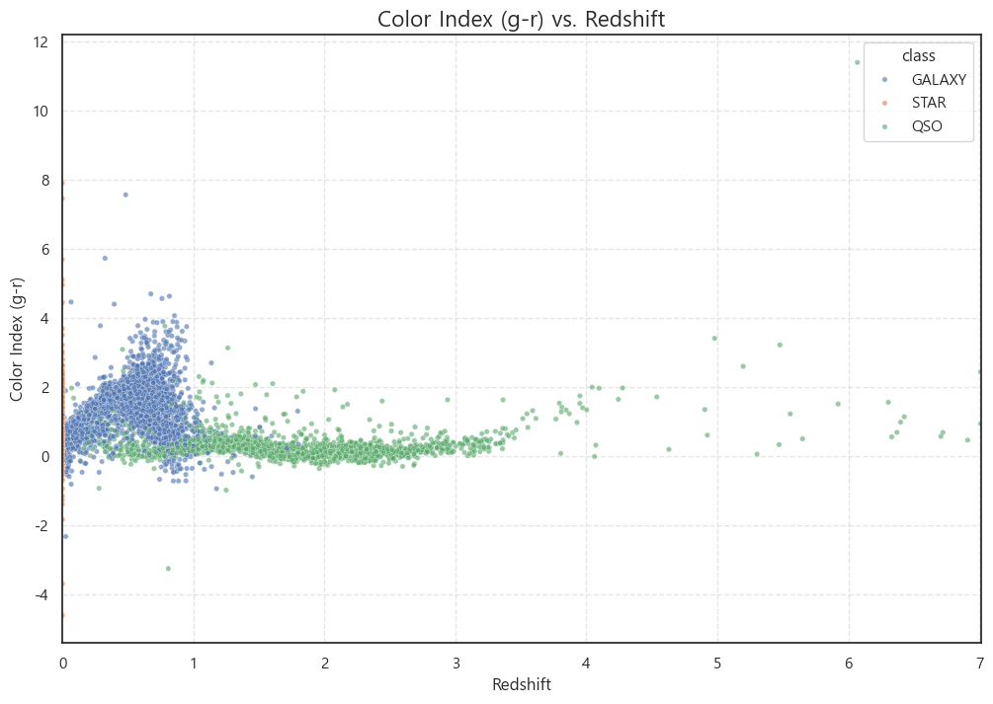
데이터 분석 - 적색편이에 따른 색 변화 분석
두 개의 연속적인 숫자형 변수(적색편이, 색 지수) 사이의 관계, 경향성, 분포를 시각화하는 데 가장 직접적이고 효과적인 방법이기 때문에 Scatter를 이용하여 시각화
녹색 필터와 적색 필터의 밝기 차이(g-r)를 '색 지수(Color Index)'로 정의
적색편이 값이 커질수록 색 지수 값도 함께 증가한다
천체가 우리로부터 멀리 있을수록 빛의 파장이 길어져 더 붉게 보인다는 것을 의미하며, 우주가 팽창하고 있다는 사실을 보여주는 증거

Slide 16
계획 수립
주차 | 내용
1주차(10.20~10.26) | 데이터 전처리(이상치 처리)
2주차(10.27~11.02) | 데이터 전처리(정규화, 라벨인코딩)
3주차(11.03~11.09) | 회귀 모델 성능 비교 및 평가
4주차(11.10~11.16) | 하이퍼파라미터 튜닝 및 최적 모델 선정
5주차(11.17~11.23) | 결과 분석 및 시각화
6주차(11.23~11.30) | 결과보고서 작성

Slide 17
참고자료
Dataset
https://www.kaggle.com/datasets/mirichoi0218/insurance/code(2025-10-8)
Paper
https://arxiv.org/abs/2201.04391

